Slide 1
Организация соревнований по велоспорту в удалённом режиме
МИНИСТЕРСТВО НАУКИ И ВЫСШЕГО ОБРАЗОВАНИЯ РОССИЙСКОЙ ФЕДЕРАЦИИ
Федеральное государственное автономное образовательное учреждение высшего образования
«Южно-Уральский государственный университет (национальный исследовательский университет)»
Высшая школа электроники и компьютерных наук
Кафедра «Электронные вычислительные машины
Научный руководитель:
к.т.н., доцент каф. ЭВМ
Кафтанников И.Л.
Автор работы:
студент группы КЭ-222
Морозов О.И.

Slide 2
Актуальность
- Отсутствие чистых бесшумных зон вблизи дома для занятия спортом.
- Плохая погода
- Отсутствие тренера или напарников для коллективного занятия спортом.
Некоторые обстоятельства запрещают покидать квартиру (Например, карантин, ЧП)
Укрепление здоровья.

Slide 3
Цель и задачи
Цель работы – Создание программно-аппаратного комплекса тренировки и соревнований в велосипедном спорте.
Задачи:
1. Провести анализ существующих решений и осуществить постановку задачи. 3. Провести обзор средств реализации. 4. Провести анализ требований и определить проектные решения. 5. Собрать прототип и разработать ПО. 6. Произвести тестирование, отладку.

Slide 4
Анализ аналогичных проектов
Название | Zwift | Onelap | RGT | Российские аналоги
Язык | Английский | Китайский | Английский | -
Интерфейсы связи | BLE, ANT+ | ANT+ | ANT+ , BLE | -
Режим тренировки | + | + | + | -
Режим любительский | + | + | + | -
Режим профессиональный | + | - | + | -
Стоимость оботудования | 300 долларов | 300 долларов | 300 долларов | -
Стоимость услуги | 10 долларов США в месяц | - | 15 долларов США в месяц | -

Slide 5
Состав требований (Тренажер)
Велосипед.
Велостанок любого типа со встроенным измерителем мощности, датчиком скорости и каденса и регулятором сопротивления;
Компьютер на ОС Windows.
Приёмник для сигнала Bluetooth LE.
Вентилятор, полотенца, вода. Во время тренировки вы будете потеть гораздо больше, чем от поездок на улице.
Смартфон с WI-FI5
Маршрутизатор с WI-FI5;

Slide 6
Состав требований (Приложение)
Сопряжение со смарт-станком
Принятие цифровой информации с тренажера, документирование и передача данных на сервер
Присоединение к соревнованиям
Автономная тренировка

Slide 7
Состав требований (Сервер)
Регистрация и авторизация.
Возможность присоединиться к различным группам спортсменов и тренироваться вместе.
Возможность запланировать тренировку, учитывая ватты, при помощи смарт-велостанков.
Составление рейтинга сильных игроков.
Сбор достижений и статистике за тренировки

Slide 8
Архитектура
..

Slide 9
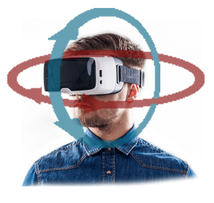
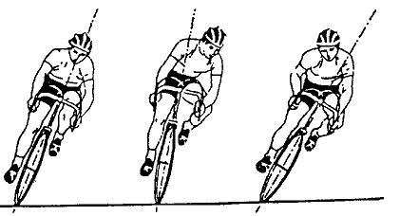
Особенности управления камерой
Управление поворотом велосипеда при помощи VR шлема;

Slide 10
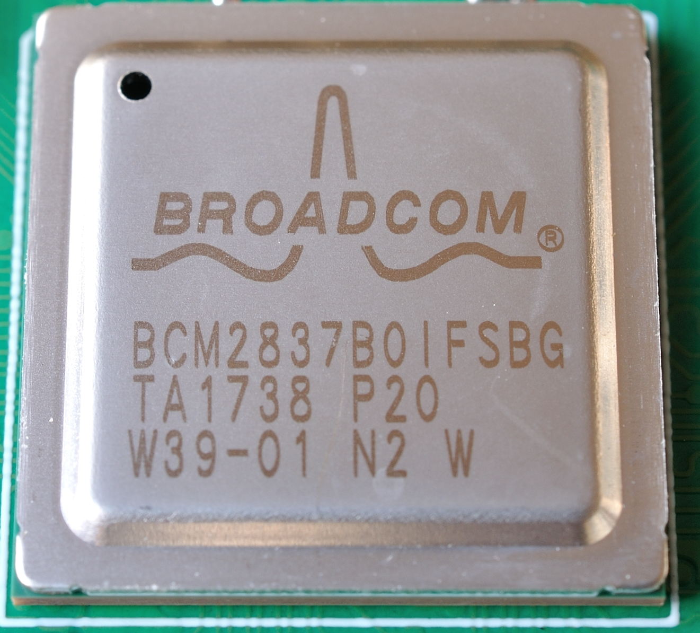



Проектные решения
Робот:
Микропроцессор: Broadcom BCM2837B0
ОС: Raspbian Stretch Lite
Язык программирования: Node.JS
ПК:
ОС: Windows
Среда разработки: Unity Studio Язык программирования: C#
VR-шлем:
ОС: Android, IOS.
Среда разработки: Trinus VR

Slide 11
Аппаратная часть

Slide 12
Окно приложения на PC

Slide 13
Тестирование

Slide 14
Тестирование

Slide 15
Основные результаты
Выполнен анализ предметной области.
Выполнен анализ аналогов, на основании чего составлены требования к роботу.
Выполнен обзор средств реализации.
Определены проектные решения.
Сконструирован прототип.
Разработано ПО.
Произведено тестирование.

Slide 16
Объем внебюджетных инвестиций
Затраты на 1 прототип:
Raspberry PI 3 B+ = 2500 Руб
Фиксированные затраты:
Total =

